Slide 1
Erneuerbare-Energie-Gemeinschaft
STERN-EEG eGen
Benjamin Reichl | Andreas Reichl
Vorderweißenbach, am 25. Juli 2023

Slide 2
Agenda
Begrüßung | 03
Aktuelle Entwicklungen am Energiemarkt | 04
Erneuerbare-Energie-Gemeinschaften kurz erklärt | 05
Umsetzung der STERN-EEG | 06
Mitglied werden | 08

Slide 3


Begrüßung
Leopold Gartner
Bürgermeister Marktgemeinde Vorderweißenbach
David Köck
Vizebürgermeister Marktgemeinde Vorderweißenbach

Slide 4
Marktpreisentwicklung ab 2017

Slide 5
Erneuerbare-Energie-Gemeinschaften kurz erklärt
https://www.youtube.com/watch?v=pIHxMVTfd_w
© Koordinationsstelle Erneuerbare Energie-Gemeinschaften
© Koordinationsstelle Erneuerbare Energie-Gemeinschaften

Slide 6
Präsentation von Logo und Namensgebung
Bedeutung „STERN“
Stern als Bezug zum Sternwald/Böhmerwald
Stern als Symbol der Verteilung und Zusammenführung
(als „pulsierende“, offene Bewegung)
Vorderweißenbach als „Stern im Böhmerwald“
EEG eGen = Erneuerbare Energie-Gemeinschaft als eingetragene Genossenschaft

Slide 7
Umsetzung der STERN-EEG eGen
Vernetzung von Produzenten und Konsumenten von Erneuerbaren Energien im Netzgebiet des Umspannwerks Rohrbach über Gemeindegrenzen hinweg
Mögliche Mitglieder: Gemeinden, Private, Vereine und Betriebe; nicht jedoch: Großbetriebe oder Energieversorger
Ziel: regionale, dezentrale Stromversorgung und faire Absatz- und Bezugspreise auf Vorkrisenniveau
  Effizienzgewinne durch regionale Kollaboration auf Augenhöhe
  Gemeinnützigkeit und wirtschaftliche Stärkung der Mitglieder
  Mitbestimmungsrechte (Kopfstimmrecht !) für alle Genossenschaftsmitglieder

Slide 8






Aufbau der Genossenschaft STERN-EEG
Genossenschaft
Generalversammlung (jährlich)
der
Aufgabe: Die GV wählt Vorstand und ev. Aufsichtsrat und entscheidet über die Verwendung des Gewinns
Stimmrecht: in der Regel „eine Stimme pro Mitglied“ – andere Regelungen in Satzung sind möglich
verpflichtende
Mitgliedschaft bei einem Revisions-verband
berichtet über Erreichung der Ziele
wählt in der Regel die Mitglieder des Vorstandes
wählt Mitglieder des Aufsichtsrats
(verpflichtend ab 40 Mitarbeiter/innen)
Vorstand
Aufsichtsrat
Aufsichtsratsmitglieder kontrolliert die Tätigkeiten des Vorstands
Aufgabe: Geschäftsführung und Leitung
= Kontrollorgan
Revisions-verband
Prüfung (alle 1 bis 2 Jahre)
Obmann/Obfrau

Slide 9
Funktionen als Mitglied der STERN-EEG
Ich verbrauche den von mir erzeugten Strom im eigenen Haushalt
Der vom PV-Anlagenbesitzer nicht verbrauchte Strom wird in der STERN-EEG verteilt
Der verbleibende Überschuss wird an den bisherigen Abnehmer geliefert –> der Liefervertrag bleibt aufrecht.
Ein Teil meines verbrauchten Stroms kommt günstig von der STERN-EEG
Der Rest wird vom bisherigen Versorger geliefert -> der Bezugsvertrag mit dem bisherigen Stromversorger bleibt aufrecht!
*Prozentsätze dienen der beispielhaften Veranschaulichung

Slide 10
Stromtarife
Die Stromtarife der STERN-EEG sollen einmal jährlich durch Vorstandsbeschluss fixiert werden
Außerordentliches Änderungsrecht durch Vorstand
Vision: langfristige, konstant niedrige Energiebezugspreise, die vom Börsenpreis abgekoppelt sind
(nur Preisanpassung durch VPI 2020)
Strompreis brutto für Verbraucher
Strompreis Überschusseinspeiser

Slide 11
Beweggründe für Mitgliedschaft in der STERN-EEG
Förderung der Haushalte ihrer Mitglieder - keine Gewinnerzielungsabsicht
Gemeinschaftliche Energiegewinnung, Verteilung und Verkauf insbesondere mit der eigenen PV-Anlage als auch von Windkraft (ab 1.1.2024)
Niedriger, stabiler Strompreis auf Vorkrisenniveau und weitestgehend unabhängig von Börsenpreisen
Reduktion der Netzentgelte und sonstige Abgaben (Erneuerbaren-Förderbeitrag, Elektrizitätsabgabe)
Erzeugung und Verbrauch vor Ort
--> d.h. kurze Wege = regionale Wertschöpfung unter Schonung des Stromnetzes
Keine neuen Leitungen erforderlich
--> d.h. es geht um die bloße Art der Verrechnung der verbrauchten bzw gelieferten Energie
Geringes finanzielles Risiko für Mitglieder
--> Beitrittsgebühr iHv EUR 100,- sowie Geschäftsanteil iHv EUR 100,- je Mitglied

Slide 12
Mitglied werden
Zählpunkt im Gebiet des Umspannwerks der Netz OÖ
(Gebiet zw. Großer Rodl bis deutscher Staatsgrenze und von der Donau bis CZ; ausgenommen private Netze)
Beitrittserklärung zur Genossenschaft unterschreiben
Abschluss Energiebezugs- und/oder Energieliefervereinbarung
Zusatzvereinbarung mit Netzbetreiber vorsehen
= Registrierung des Zählpunktes bei Netzbetreiber – siehe Anleitung auf Homepage
Möglichkeit der Beendigung der Mitgliedschaft:
  Jeweils bis 6 Monate vor Jahresende (wegen Planbarkeit der Strommengen)

Slide 13
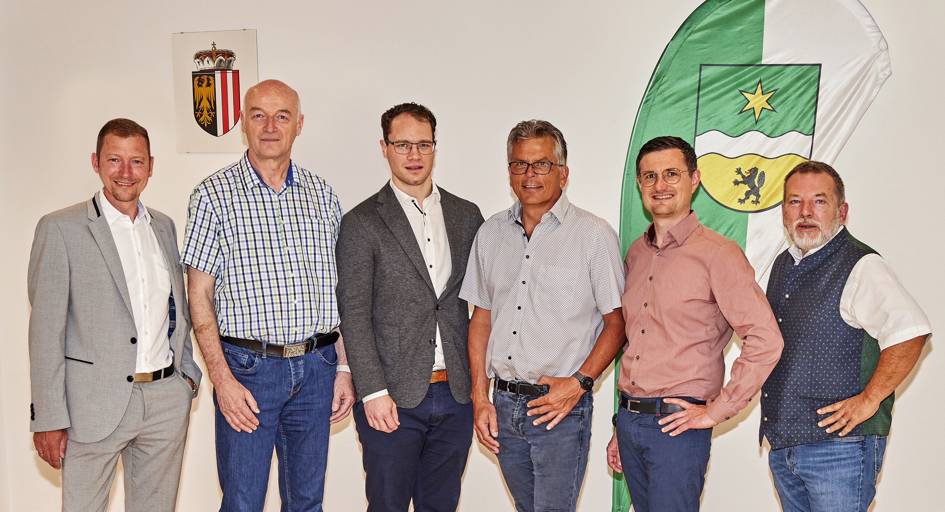

Für Ihre Fragen stehen wir sehr gerne zur Verfügung!

Slide 14
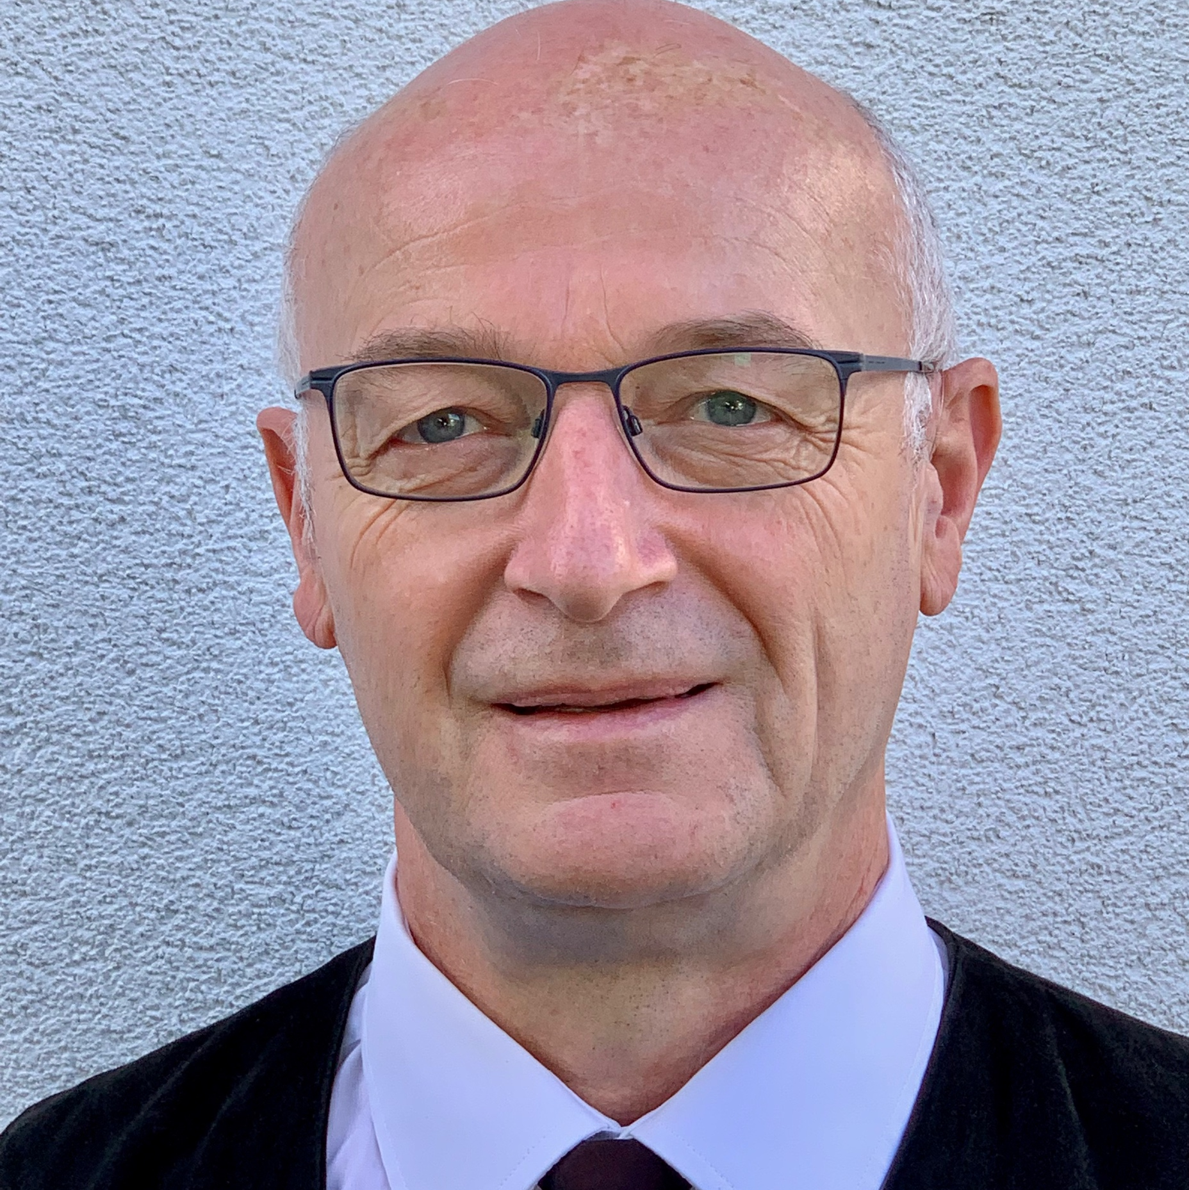
Kontaktdaten
Benjamin Reichl LL.M. (WU)
+ 43 680 328 7999
benjamin.reichl@STERN-EEG.at
Sternwald 5, 4191 Vorderweißenbach
Neue Homepage: www.STERN-EEG.at
Die Homepage wird als die wichtigste Informationsplattform verwendet.
An moderner Verständigungstechnologie wird gearbeitet.
Mag. Andreas Reichl
+43 664 300 1881
andreas.reichl@STERN-EEG.at

Slide 15
Vielen Dank für Ihre Aufmerksamkeit!

